Slide 1
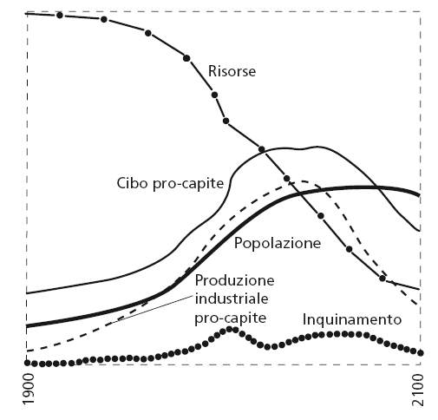
I limiti della crescita o dello sviluppo?
Commento audio 1
Commento audio 2
Fonte: Meadows et al., 1972

